Slide 1
Муниципальное бюджетное дошкольное образовательное учреждение г. Керчи РК «Детский сад комбинированного вида №11 «Ручеек»
КОНКУРС «ПЕДАГОГИЧЕСКИЙ ДЕБЮТ»
НОМИНАЦИЯ «МОЛОДЫЕ ВОСПИТАТЕЛИ ДОШКОЛЬНЫХ ОБРАЗОВАТЕЛЬНЫХ ОРГАНИЗАЦИЯ»
«У МЕНЯ ЭТО ПОЛУЧАЕТСЯ ХОРОШО»

Slide 2
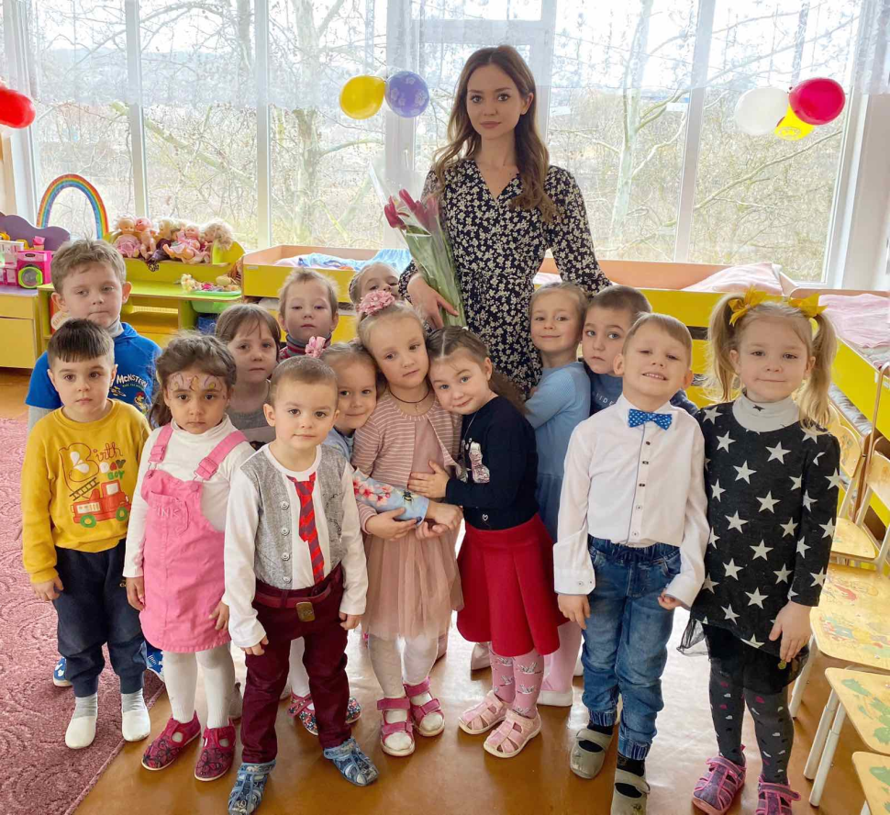
Я – воспитатель МБДОУ №11 «Ручеек», г. Керчь
В 2018 году поступила в Крымский инженерно-педагогический университет имени Февзи Якубова на специальность – дошкольное образование.
В 2022 году по завершению обучения получила красный диплом.
Сейчас заканчиваю магистратуру по специальности – Управление дошкольным образованием.
Педагогический стаж – 3 года.

Slide 3
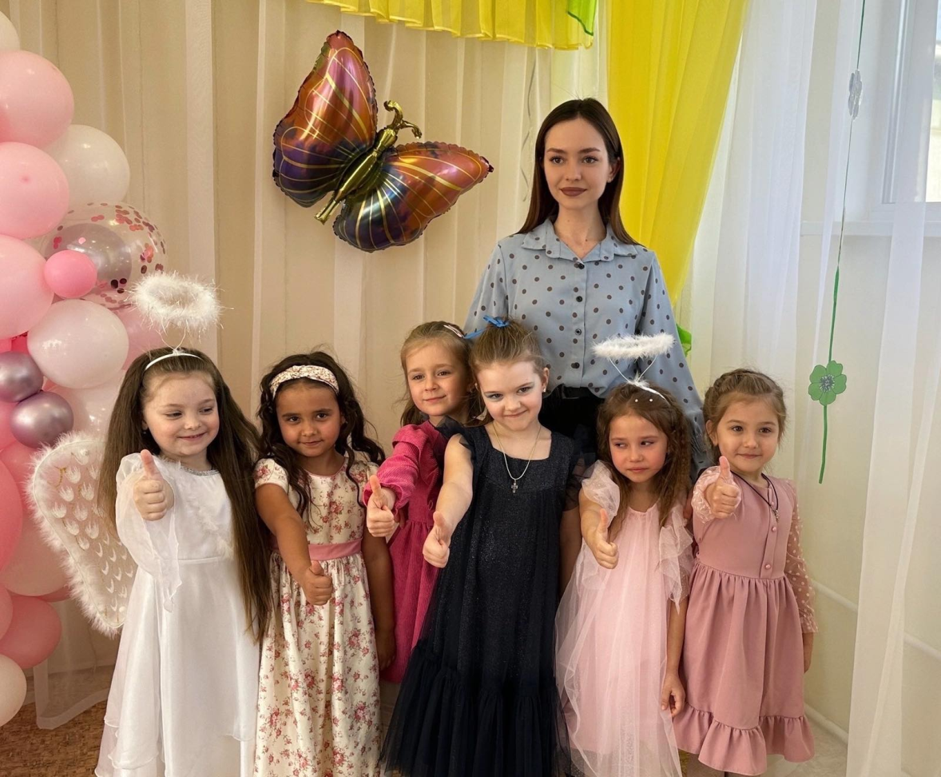
Моё педагогическое кредо:
Моя работа – любовь с заботой!

Slide 4
Детский сад – это мир, в котором свои обычаи и правила. Что привело меня в детский сад? Желание прикоснуться к миру дошкольного детства. Возможность привнести что-то новое, быть полезным детям, обществу, нашей стране. В своей работе воспитатель отдается на все 100% и всегда видит результат, поэтому нет профессии труднее и радостнее. Прекрасная профессия - воспитатель, и каждый знает, сколько сил и энергии мы отдаём нашим детям и их родителям.
Дети – это наше будущее!

Slide 5
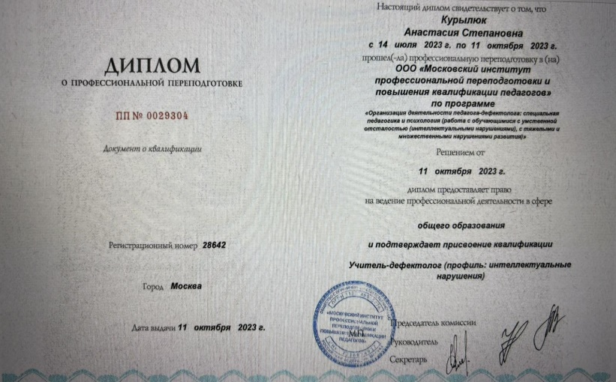
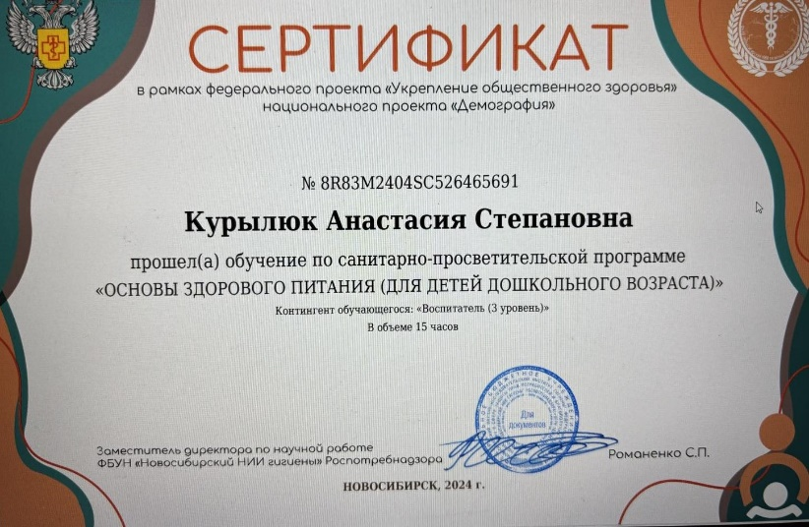
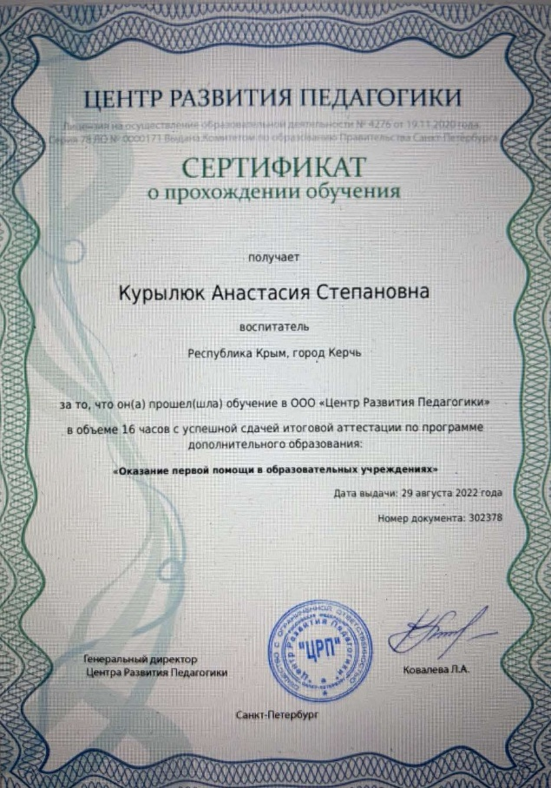
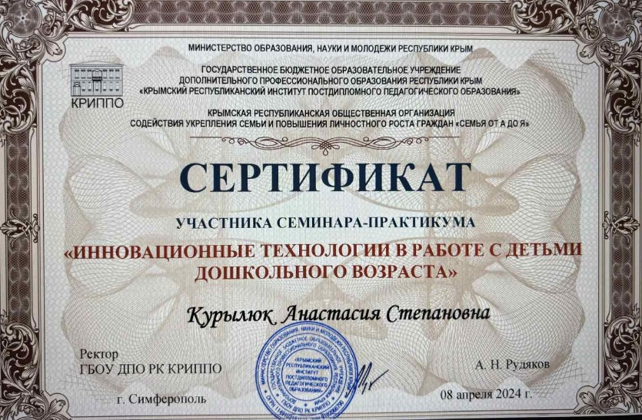
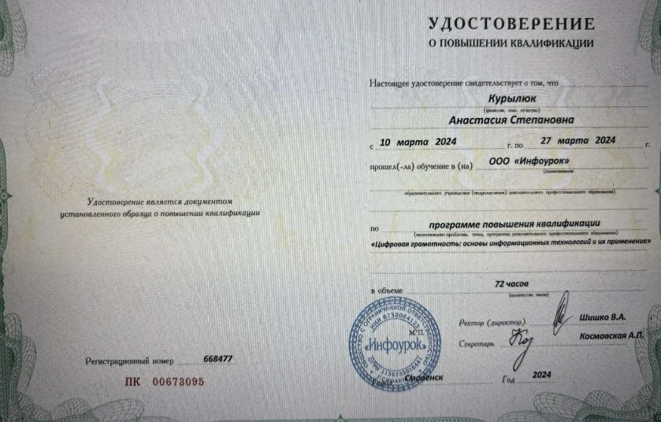
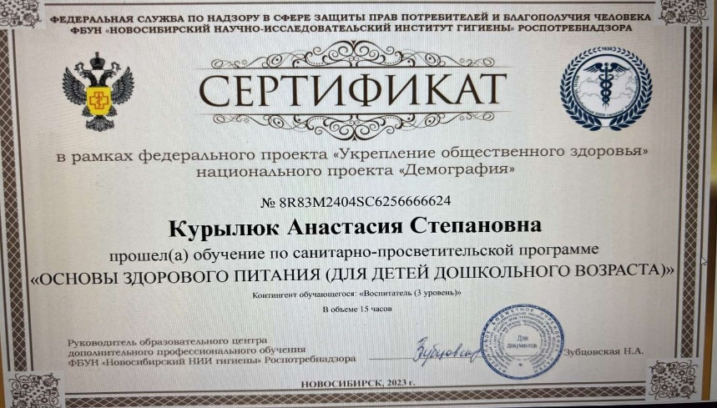
У меня хорошо получается учиться!

Slide 6
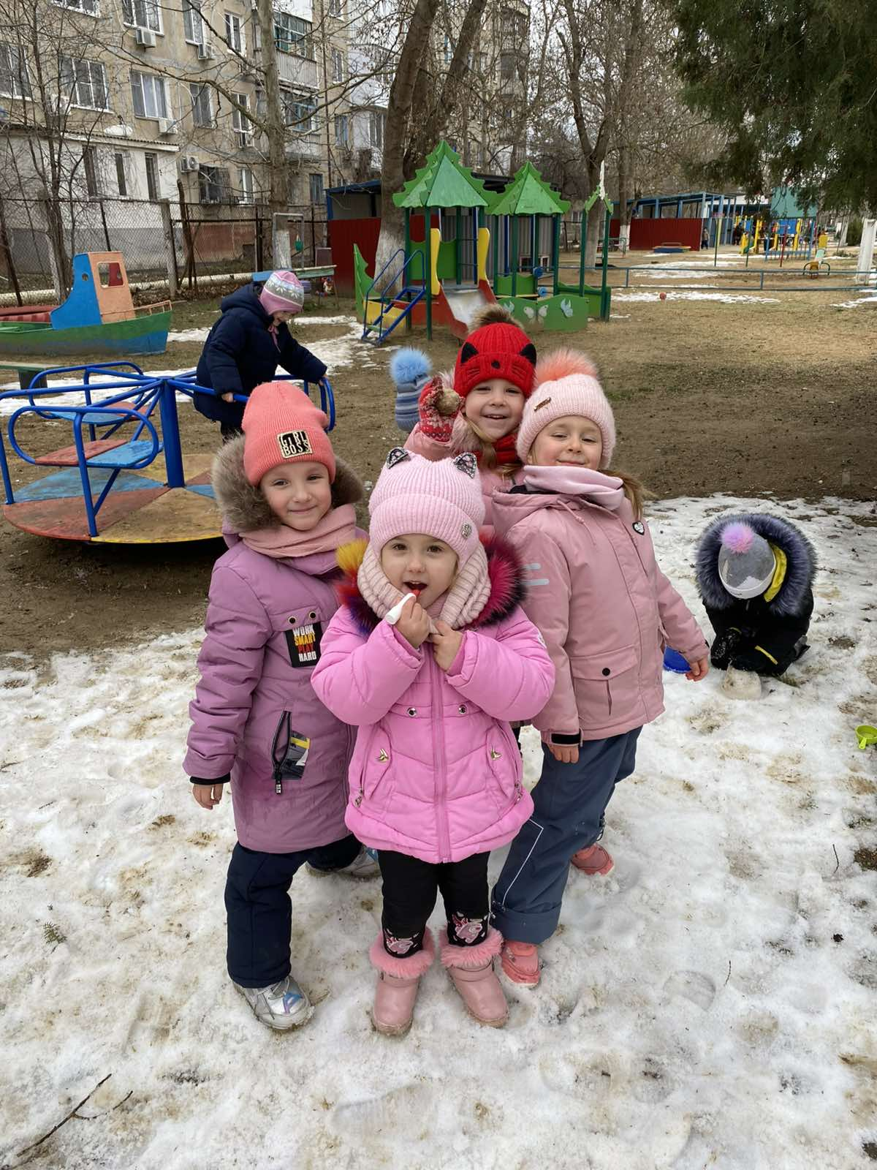
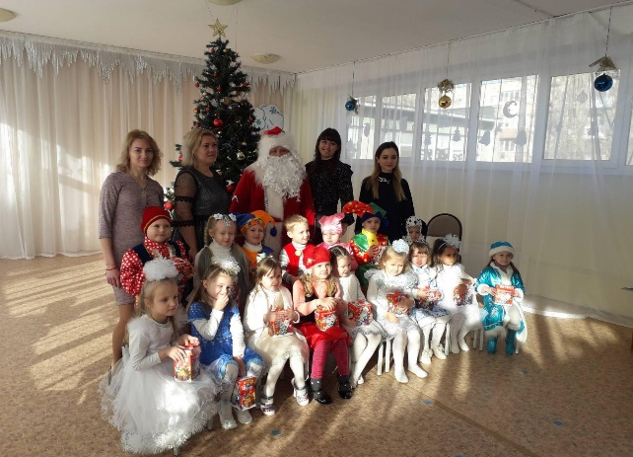
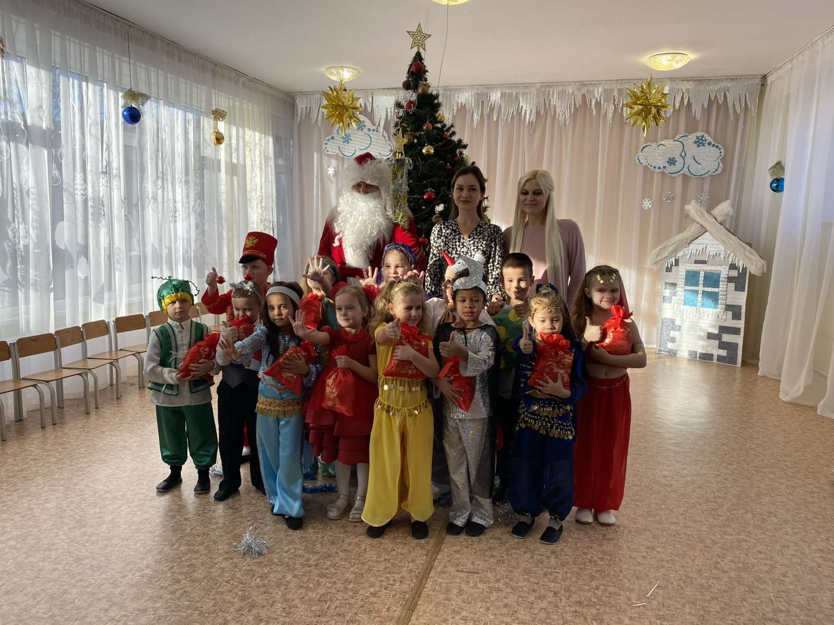
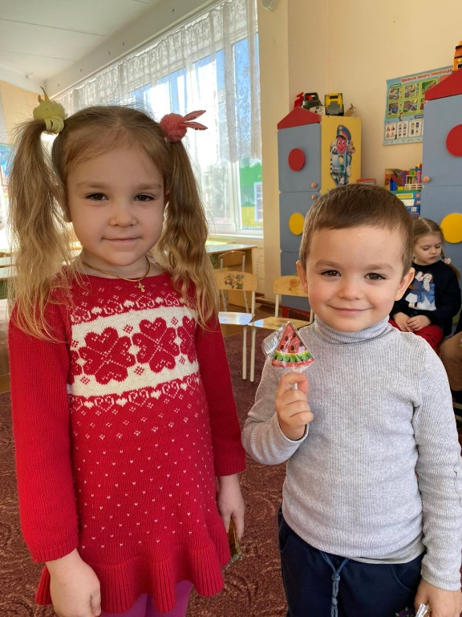
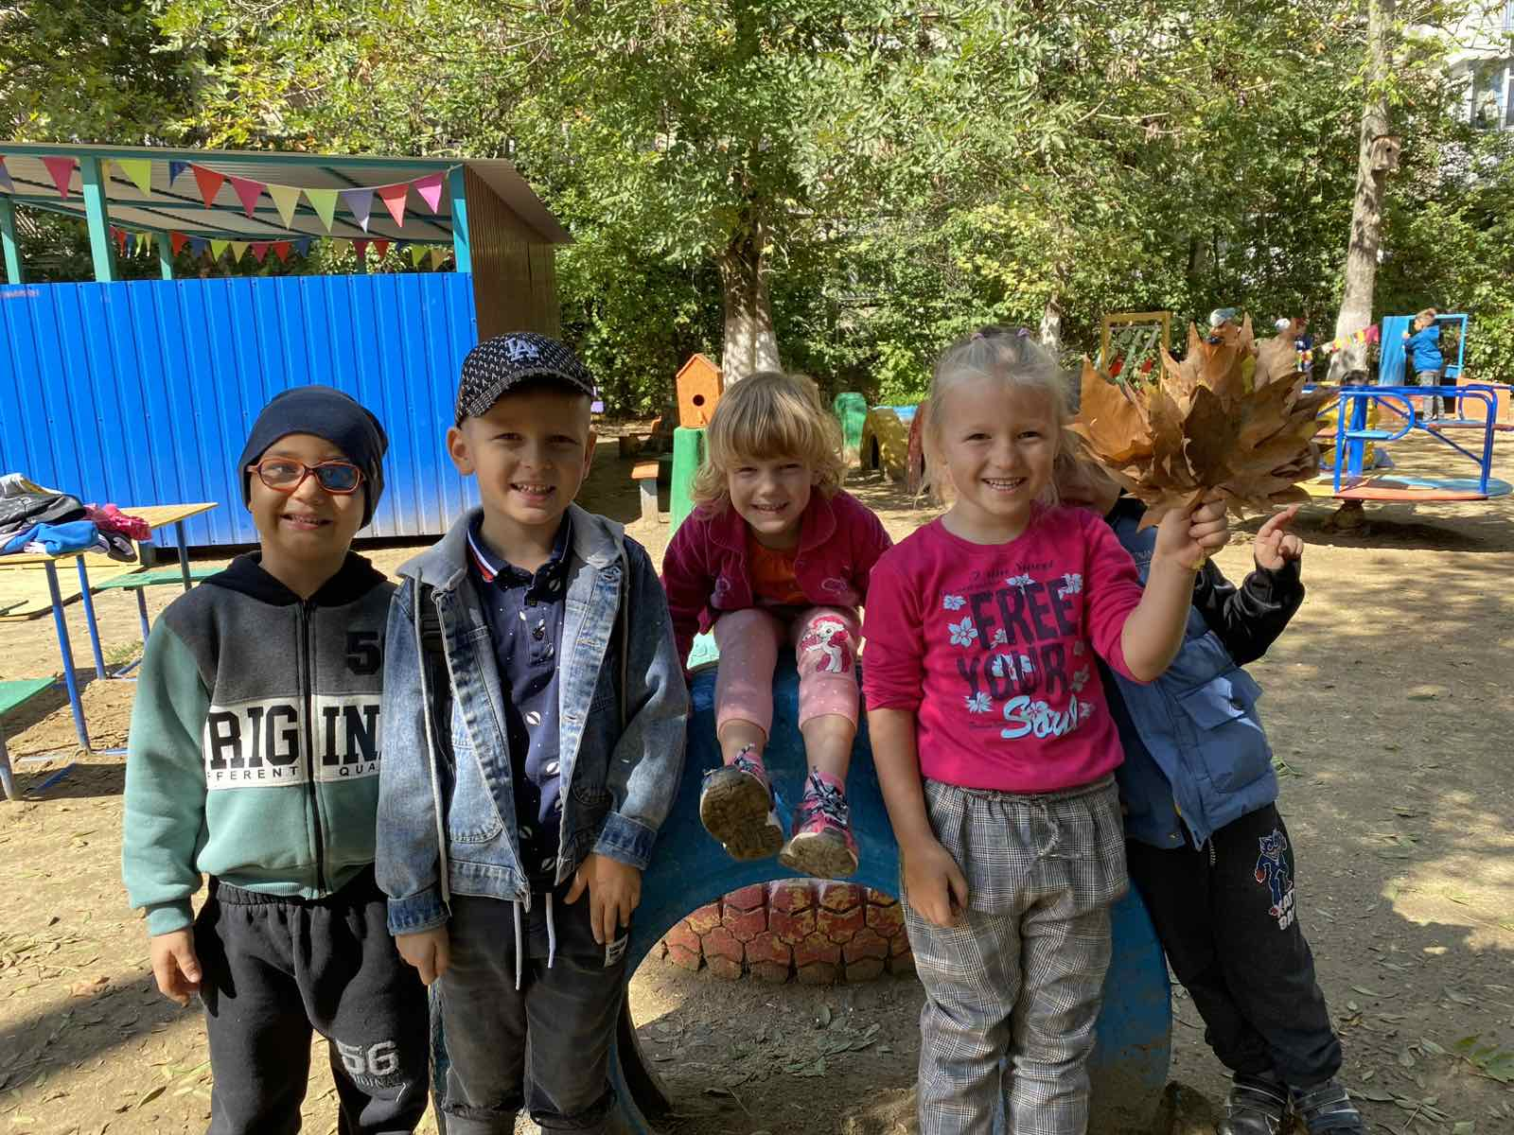
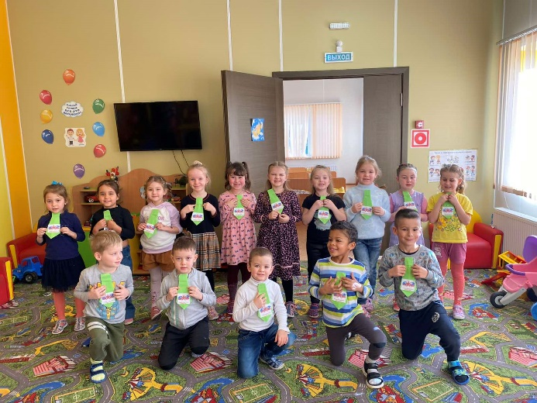
У меня хорошо получается быть воспитателем!

Slide 7
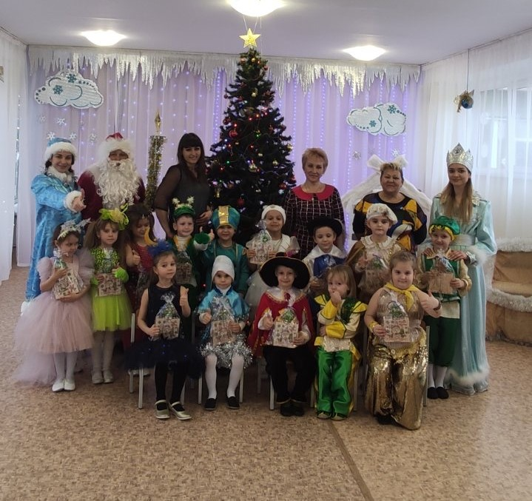
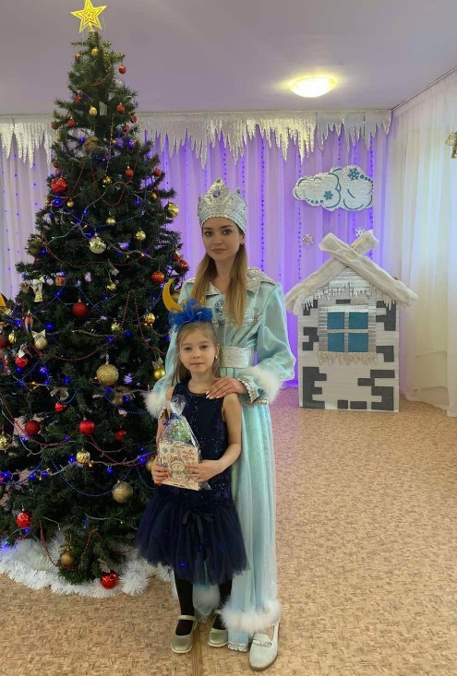
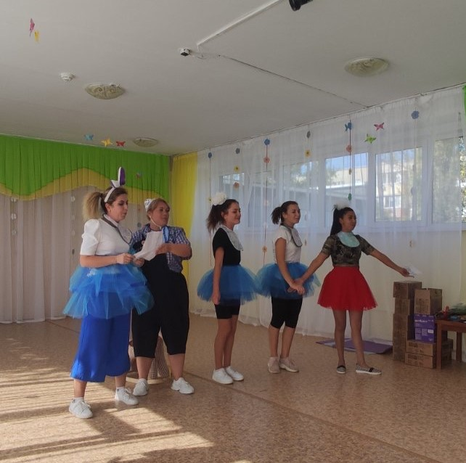
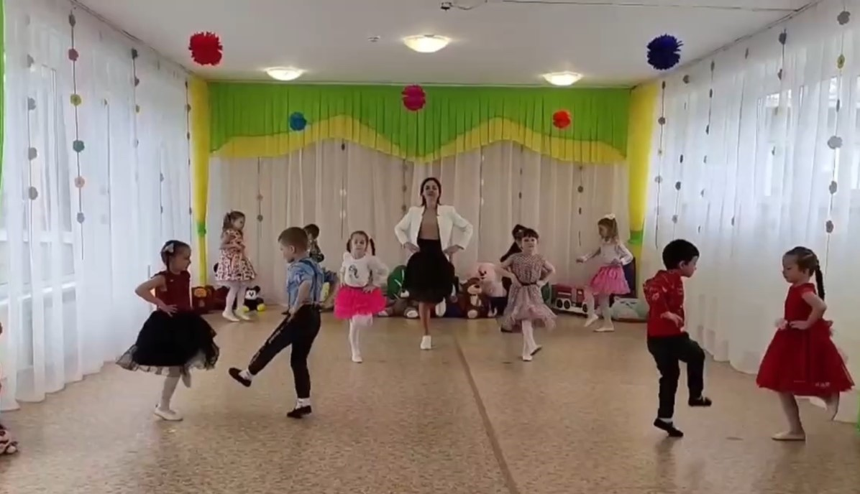
У меня хорошо получается быть творческим человеком и активно участвовать в жизни сада!

Slide 8
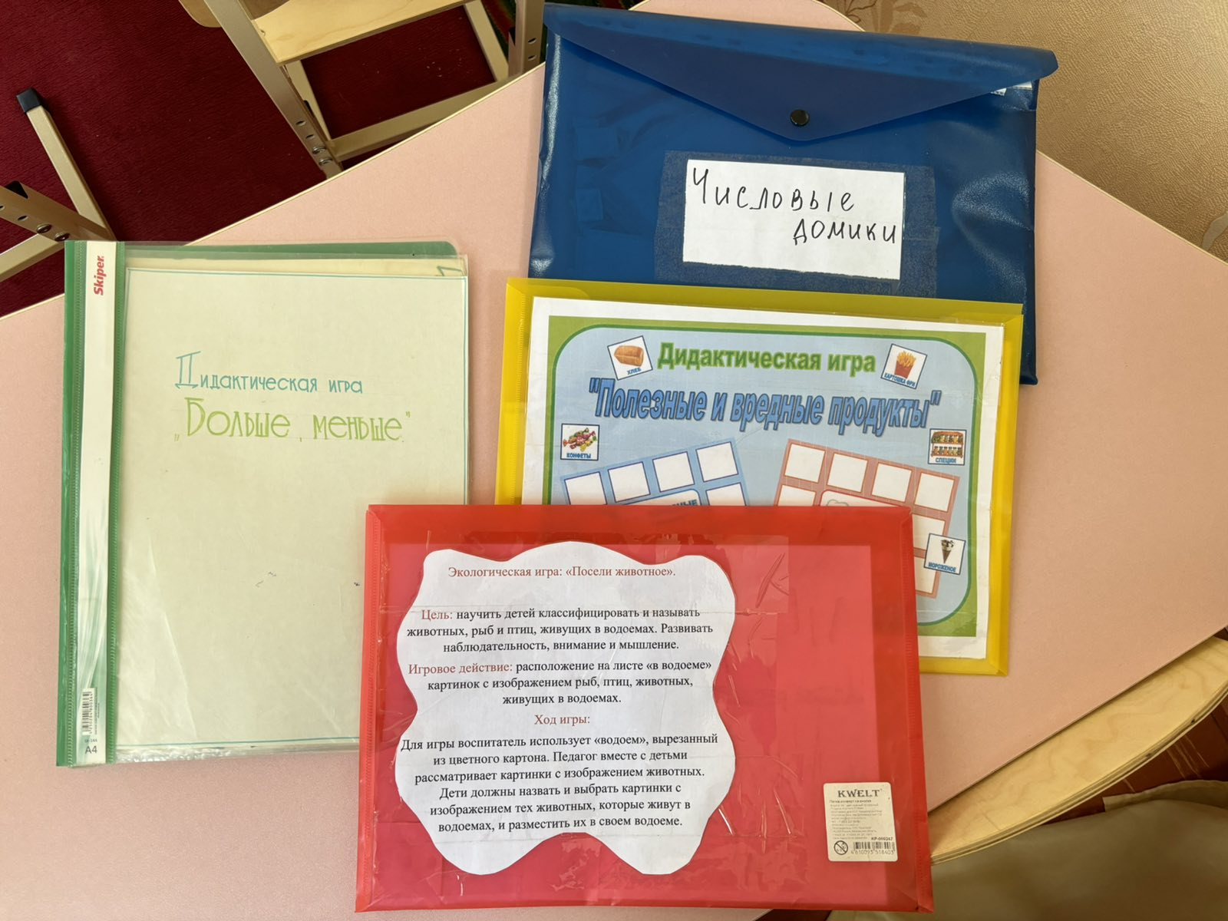
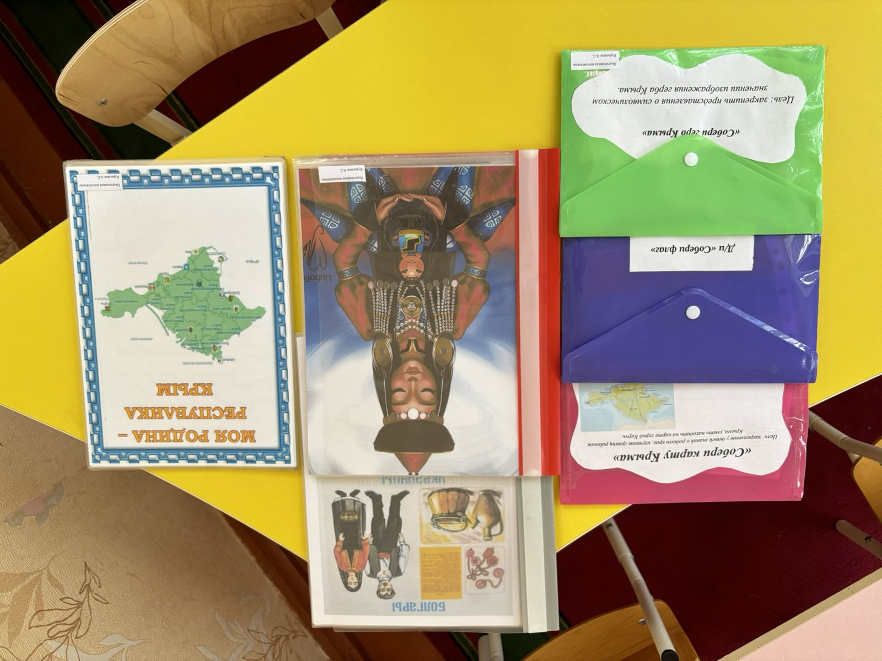
У меня хорошо получается изготавливать для детей пособия и игры

Slide 9
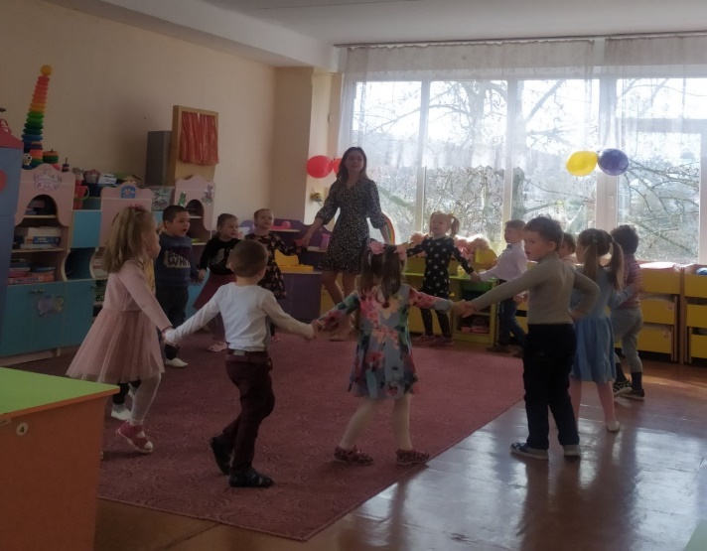
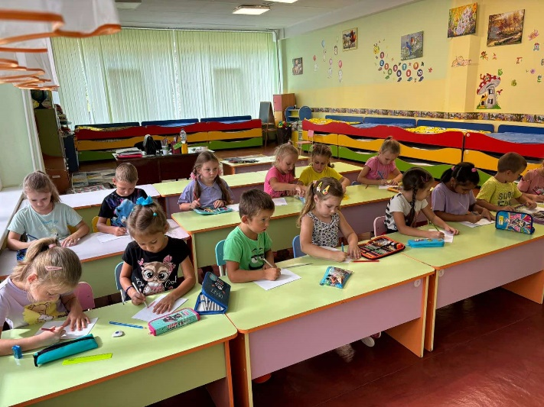
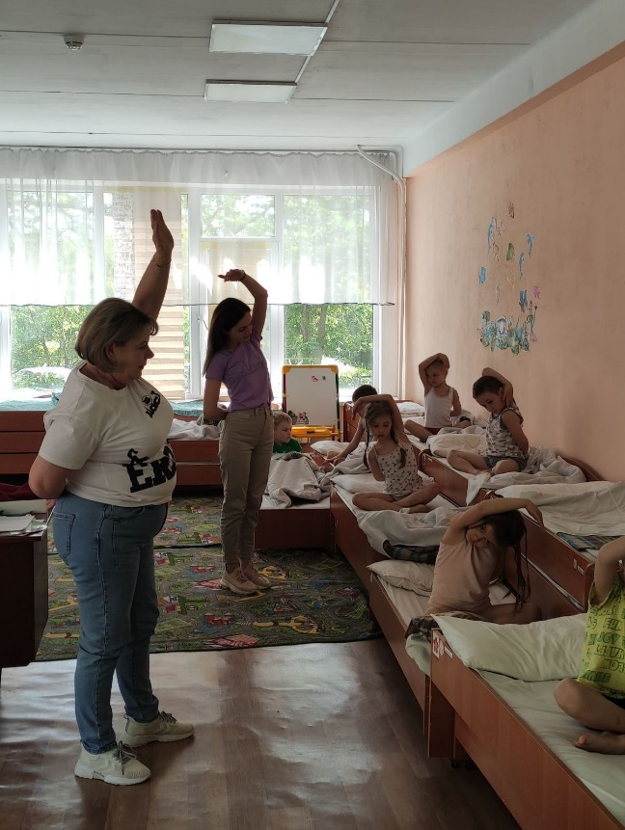
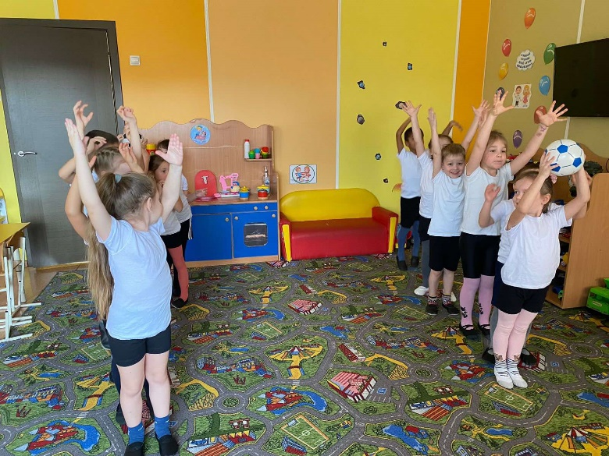
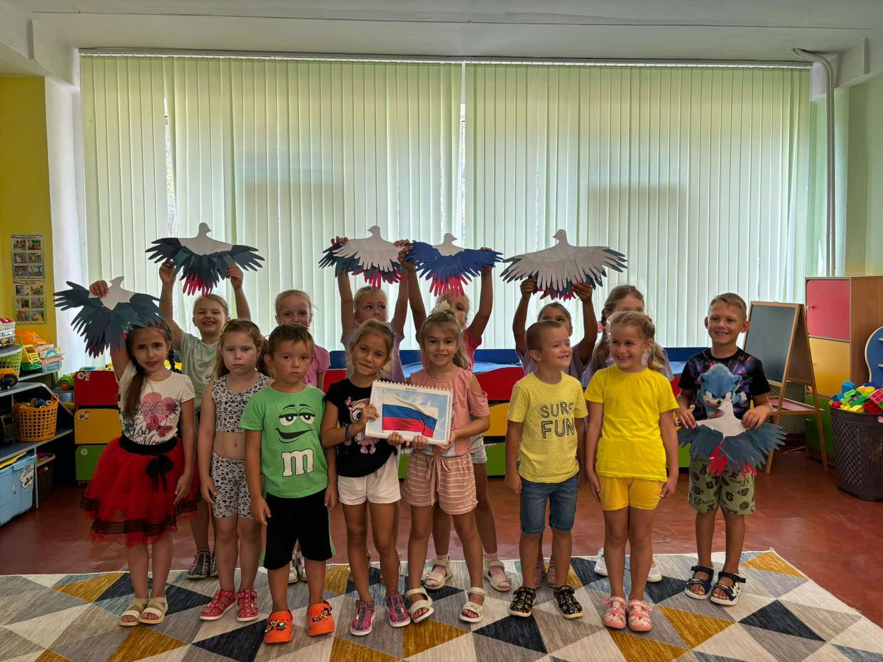
У меня хорошо получается развивать у детей умственные, творческие и физические способности

Slide 10
У меня хорошо получается применять инновационные технологии в сфере личностного воспитания детей

Slide 11
У меня хорошо получается взаимодействовать с родителями в вопросах воспитания и обучения детей

Slide 12
Каким быть должен воспитатель?»
Я часто задаю себе вопрос: «Каким быть должен воспитатель?» И теперь ответ я знаю точный.
Конечно, добрым должен быть,
Любить детей, любить ученье,
Свою профессию любить.
Ещё он щедрым должен быть,
Всего себя без сожаленья
Он должен детям подарить.

Slide 13
СПАСИБО ЗА ВНИМАНИЕ!

